Slide 1
02 июня 2025 г. ЕГЭ Физика – 03 Продолжительность работы – 3 часа 55 минут (для обучающихся с ОВЗ – 5 часов 25 минут) Официальная дата объявления результатов – не позднее 18 июня 2025 г.

Slide 2
Прибытие в пункт
Прибыть в ППЭ в 07.45.
Все вещи оставить в подготовленном для этого помещении (с собой паспорт без обложки, очки без футляра, вода в прозрачной бутылке, не в термосе)
Расписаться в журналах инструктажей
Вход в ППЭ в 08.00. Расписаться в форме ППЭ-07, подтвердив свое присутствие

Slide 3
Инструктаж
Инструктаж в 08.15
Состав папки организатора в аудитории:
ППЭ-05-01- 2 экземпляра (списки участников)
ППЭ-05-02 (протокол проведения экзамена в аудитории)
ППЭ-12-02 (ведомость коррекции персональных данных)
ППЭ-12-04-МАШ (ведомость выхода участников)
ППЭ-16 (коды образовательных организаций)
ВДП, конверт для черновиков для упаковки ЭМ и формы ППЭ-11 к ним
Инструкция для участника, зачитываемая организатором в аудитории перед началом экзамена
Черновики с печатью организации, линейка, непрограммируемый калькулятор
(таблички с номерами аудиторий, ножницы, скотч, линейка)

Slide 4
Организация работы в аудитории с 08.45 до 08.55:
при необходимости проветрить аудиторию, затем закрыть окна;
проверить системное время на станции организатора и время на часах (если произошел сбой времени на станции печати, пригласить технического специалиста);
проверить оформление доски, наличие мела (маркера), сверить коды ОО в форме ППЭ-16 и в листах, подготовленных для демонстрации участникам ЕГЭ;
вывесить один экземпляр формы ППЭ-05-01 у входа в аудиторию, второй положить на табличку;
раздать черновики (по 2 листа), проверить наличие линейки, калькулятора на рабочих места участников

Slide 5
Организация работы с 08.55 до 09.30
ВТОРОЙ ОРГАНИЗАТОР не позднее 08.55 проходит на 2 этаж встречать участников с табличкой и списком;
ОТВЕТСТВЕННЫЙ ОРГАНИЗАТОР в 08.45 проходит в штаб для получения дополнительных бланков ответов, расписывается в формах ППЭ

Slide 6
Организация входа участников в аудиторию производится только тогда, когда оба организатора находятся в аудитории
Сверить данные документа, удостоверяющего личность участника, с данными в форме ППЭ-05-02. В случае расхождения персональных данных взять акт об идентификации участника без паспорта и положить его на стол организатора.
В случае расхождения персональных данных заполнить форму ППЭ-12-02

Slide 7
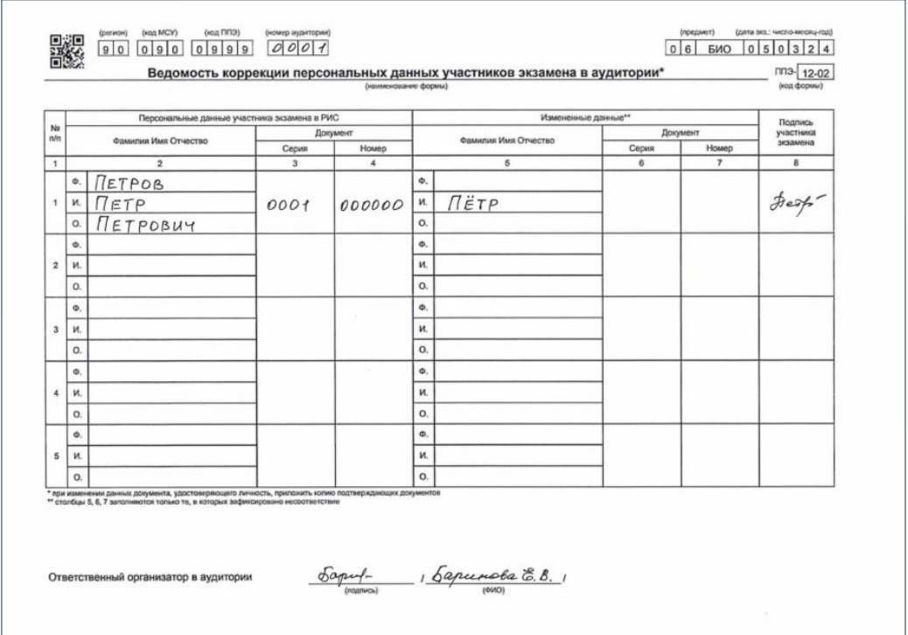

Slide 8
Организация входа участников в аудиторию
сообщить участнику ЕГЭ номер его места в аудитории, проследить, чтобы участник занял свое место строго в соответствии с формой 05-01,
участнику можно иметь при себе паспорт без обложки, гелевые ручки, очки без футляра, лекарства (если участник категорически возражает оставить их в медпункте)
напомнить участникам о ведении видеонаблюдения, о запрете иметь при себе какие-либо средства связи, фото-аудио-видеоаппаратуру, справочные материалы, письменные заметки, и др.

Slide 9
Инструктаж, печать ЭМ
Первая часть – в 09.50.
Не ранее 10.00 ввести на станции организатора количество ЭМ для печати в точном соответствии с фактическим количеством участников, находящихся в аудитории
Запустить процедуру расшифровки КИМ
Выполнить печать полных комплектов ЭМ

Slide 10
Печать ЭМ
Выполнить печать комплектов ЭМ:
Распечатать первый комплект, передать второму организатору.
Второй организатор проверяет качество печати ЭМ по контрольному листу (отсутствие белых и темных полос, текст хорошо читаем и четко пропечатан, защитные знаки, расположенные по всей поверхности листа, четко видны; по окончании проверки сообщает результат организатору, ответственному за печать, для подтверждения качества печати в ПО. Качественный комплект размещается на столе для выдачи участникам, некачественный откладывается).
В случае качественной печати подтвердить на станции печати, что комплект распечатан корректно.
Продолжить печать, подтверждать корректность печати каждого комплекта, включая последний.
Качественные комплекты разместить на столе для ЭМ (стол должен быть чистым), отделяя один комплект от другого

Slide 11
Печать ЭМ
Некачественная печать:
В случае некачественной печати отметить, что комплект распечатан некорректно и продолжить печать (токен члена ГЭК в этом случае НЕ нужен, программа напечатает заказанное количество комплектов).
Некачественный комплект КИМ отложить на стол организатора, программа в этом случае отмечает некорректно распечатанный КИМ автоматически).
Продолжить печать, подтверждая корректность печати каждого комплекта.

Slide 12
Инструктаж
Раздать комплекты ЭМ в произвольном порядке участникам
(в каждом напечатанном комплекте участника экзамена находятся: черно-белый БР, БО №1, БО №2 (лист 1, 2), КИМ, контрольный лист с информацией о номере бланка регистрации,).
Начать вторую часть инструктажа

Slide 13
Инструктаж
дать указание участникам экзамена приступить к заполнению бланков регистрации (в том числе участник экзамена ставит свою подпись в соответствующем поле регистрационных полей бланков);
проверить правильность заполнения регистрационных полей на всех бланках ЕГЭ у каждого участника экзамена и соответствие данных участника экзамена
после заполнения всеми участниками экзамена всех бланков объявить начало, продолжительность и время окончания выполнения ЭР и зафиксировать их на доске
Сообщить организатору вне аудитории об успешном начале экзамена в аудитории для передачи этой информации в штаб.

Slide 14
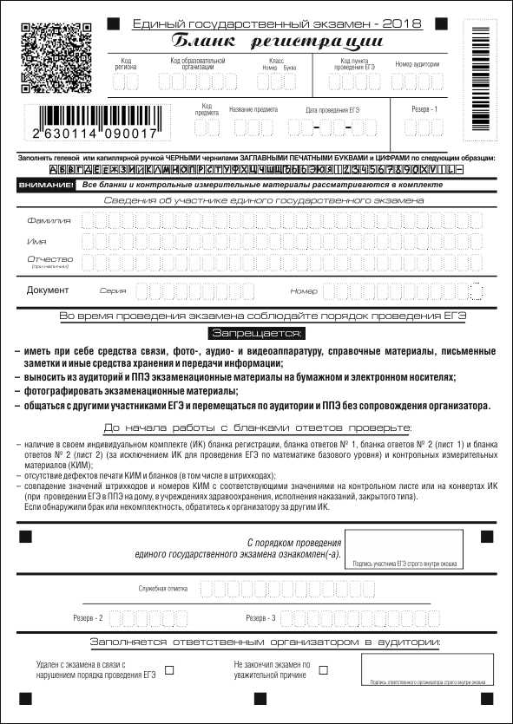
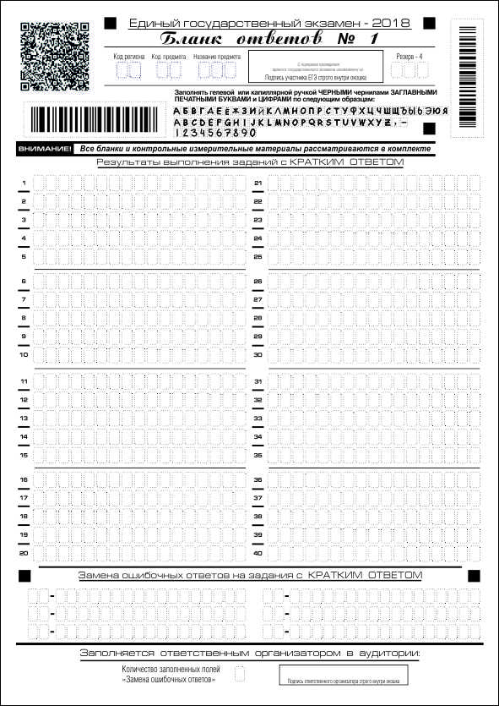
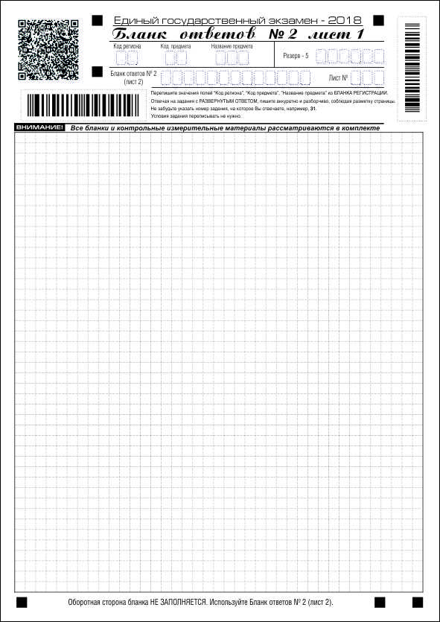
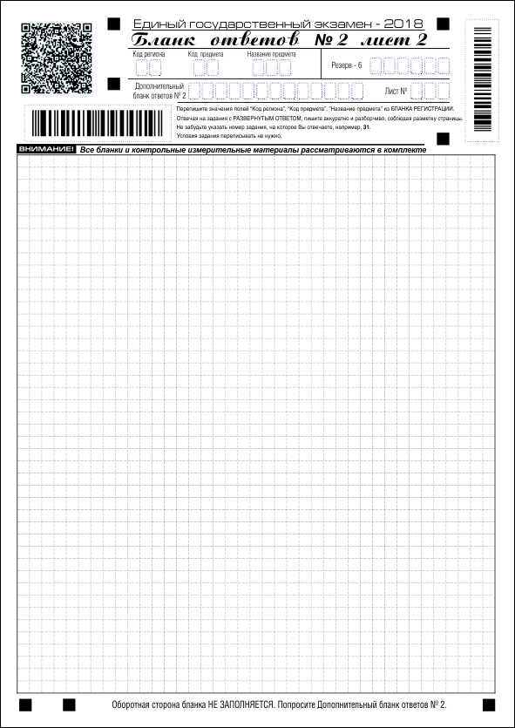
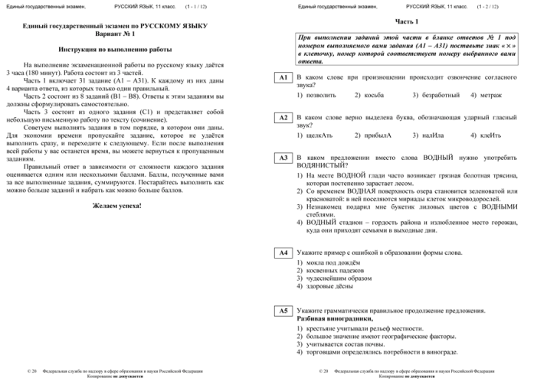
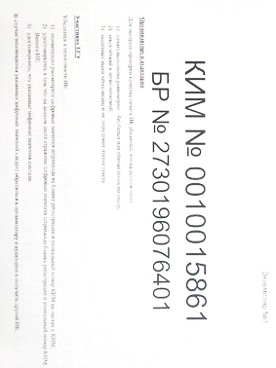
Состав индивидуального комплекта ЕГЭ
Черно-белые бланки:
бланк регистрации
бланк ответов № 1
бланк ответов № 2 лист 1
бланк ответов № 2 лист 2
КИМ
Контрольный лист

Slide 15
Инструктаж
ВНИМАНИЕ!
Во избежание позднего обнаружения брака в бланках регистрации и бланках ответов попросите участников экзамена очень внимательно проверить полные комплекты ЭМ:
целостность QR-кодов (без видимых пропусков и лишних линий),
целостность печати реперных точек в углах бланков,
отсутствие заминов на бланках ответов.

Slide 16
В случае обнаружения участником экзамена брака или некомплектности ЭМ:
- организатор, ответственный за проверку качества ЭМ, изымает некачественный или некомплектный экземпляр ЭМ и приглашает члена ГЭК для выполнения дополнительной печати ЭМ;
- организатор, ответственный за печать ЭМ, средствами станции организатора бракует комплект, соответствующий номеру бланка регистрации изъятого некачественного или некомплектного экземпляра ЭМ, и переходит к дополнительной печати ЭМ нового полного комплекта ЭМ.
Организатор, ответственный за печать ЭМ, приглашает члена ГЭК активировать процедуру дополнительной печати с помощью токена члена ГЭК.
Аналогичная замена производится в случае порчи ЭМ участником экзамена или опоздания участника.
Замена комплекта ЭМ производится полностью, включая КИМ.

Slide 17
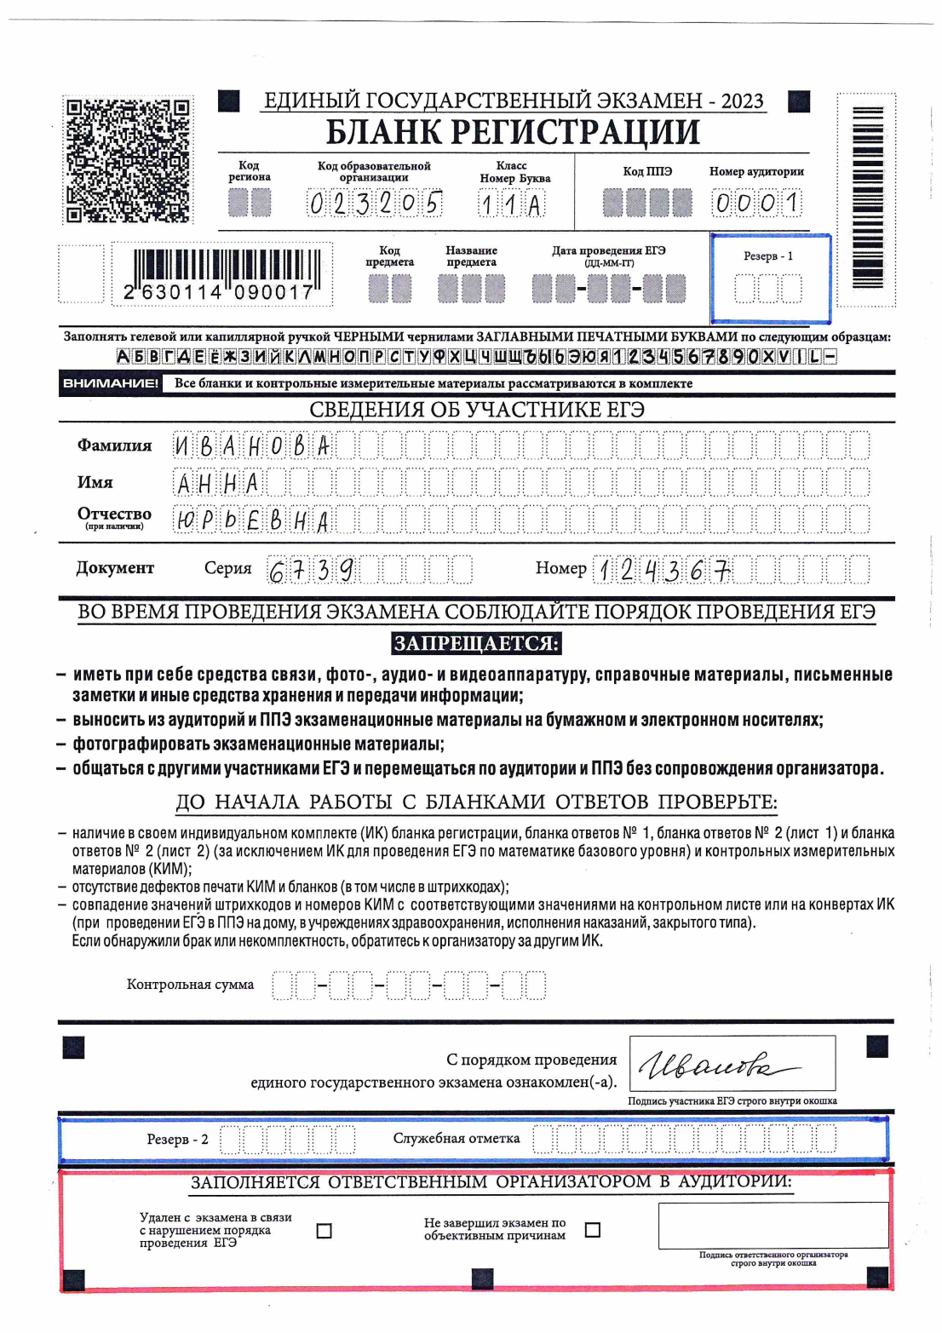

Slide 18
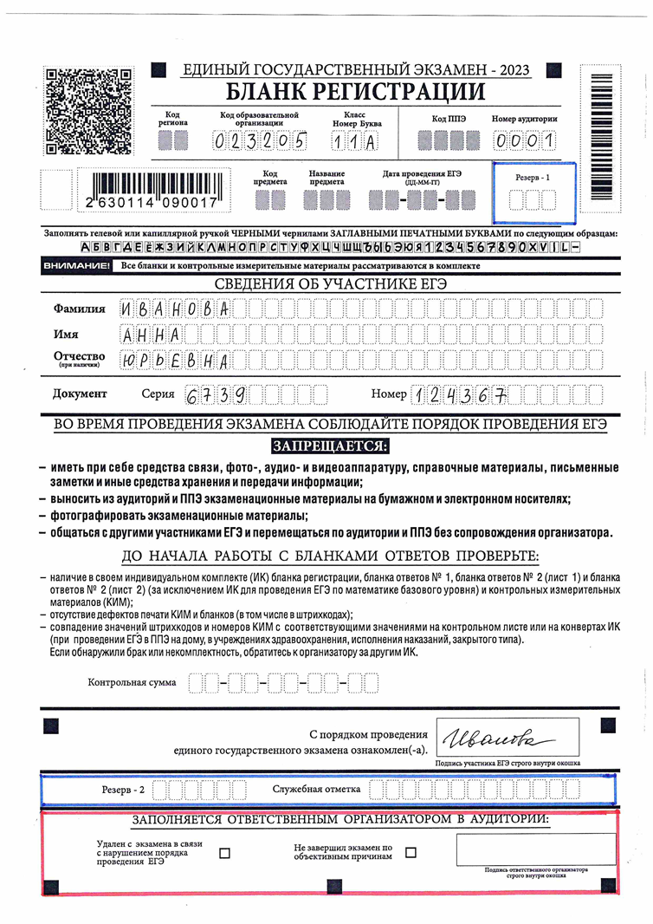
Не заполняем

Slide 19
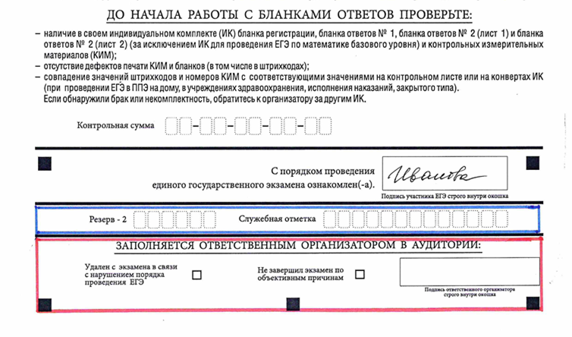
Заполняется только по указанию члена ГЭК

Slide 20
Нештатные ситуации
Замена станции организатора
При выходе из строя станции организатора пригласить технического специалиста и члена ГЭК, сообщить, сколько комплектов ЭМ осталось нераспечатанными.
Вышедшую из строя станцию организатора отставить в сторону, в зоне видимости камер и не убирать до завершения экзамена.
После получения резервного ключа в штабе ППЭ и активации токена члена ГЭК на новой станции организатора ввести количество оставшихся для распечатки комплектов.
Распечатать комплекты, действуя в обычном порядке.

Slide 21
Нештатные ситуации
Замятие листа в принтере
Пригласить технического специалиста.
После устранения замятия станция организатора сама напечатает тот же самый комплект. Во избежание дублирования сразу отложить весь комплект на стол организатора и отметить его как некорректно распечатанный.
Продолжить печать.

Slide 22
Нештатные ситуации
В случае нарушения требований Порядка
сообщить через организатора вне аудитории о нарушении члену ГЭК и (или) руководителю ППЭ;
при установлении фактов нарушения Порядка совместно с членом ГЭК, руководителем ППЭ составить акт об удалении из ППЭ в двух экземплярах в Штабе ППЭ по форме ППЭ-21 «Акт об удалении участника экзамена из ППЭ» (с приложениями) в зоне видимости камер видеонаблюдения;
составить пояснительную записку с указанием конкретных обстоятельств нарушения требований Порядка, даты, времени нарушения требований Порядка по форме ППЭ-21-П3;
в случае удаления участника экзамена: поставить в соответствующем поле бланка участника экзамена, нарушившего Порядок, необходимую отметку;
в аудитории ППЭ внести соответствующую запись в форму ППЭ-05-02

Slide 23
Действия организатора во время экзамена
В аудитории одновременно находятся два организатора!
Организатор в аудитории должен:
следить за порядком в аудитории, не допускать разговоров, обмена любыми материалами, демонстрации своих материалов другому участнику,
не допускать наличия запрещенных средств,
не допускать переписывания участниками заданий КИМ в черновики или на руки,
не допускать произвольного выхода участников из аудитории,
не допускать выноса из аудитории черновиков, ЭМ и др,
следить за состоянием участников экзамена.
В случае предъявления претензии участником по содержанию задания КИМ зафиксировать в свободной форме суть претензии в служебной записке

Slide 24
Выход участника в медпункт, в туалетную комнату
В случае выхода в туалетную комнату или медкабинет:
проверить комплектность ЭМ на рабочем столе: БР, БО №1-2, ДБО, черновики, все листы КИМ (ПЕРЕСЧИТАТЬ),
убедиться, что организатор вне аудитории готов принять ребенка,
внести в форму ППЭ-12-04-МАШ фамилию и инициалы участника, номер его БР и время выхода из аудитории,
при возвращении участника зафиксировать время возвращения,
в форме 12-04-МАШ участник фиксируется столько раз, сколько раз он выходил из аудитории.

Slide 25
При выходе участника из аудитории организаторы должны проверить комплектность оставленных на рабочем столе участником ЕГЭ ЭМ и черновиков, заполнить форму ППЭ-12-04МАШ
Машиночитаемая форма
12-04-МАШ
Обязательно заполнить номер страницы!
НЕЛЬЗЯ
ставить прочерк Z на незаполненных строках формы
Каждый выход участника фиксируется в ведомости ППЭ-12-04МАШ
(каждый выход – новая строка при заполнении формы ППЭ-12-04)
ФОРМА ЗАПОЛНЯЕТСЯ ЧЕРНОЙ ГЕЛЕВОЙ РУЧКОЙ.

Slide 26
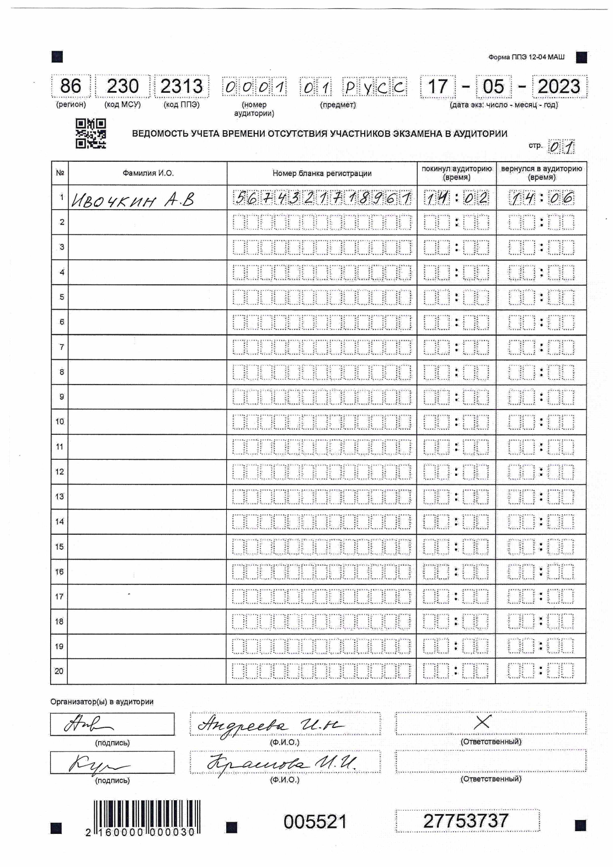

Slide 27
Выдача ДБО
В случае нехватки места в бланке ответов:
- убедиться, что оба листа бланка ответов № 2 (лист 1 и лист 2) полностью заполнены;
- подготовить к выдаче ДБО № 2;
- прописать номера выданных ДБО № 2 в форме ППЭ-12-03;
- в поле «Дополнительный бланк ответов № 2» бланка ответов № 2 лист 2 внести цифровое значение штрихкода ДБО № 2 (расположенное под штрихкодом ДБО № 2), который выдается участнику экзамена для заполнения;
- в поле «Лист» при выдаче ДБО № 2 внести порядковый номер листа работы участника экзамена;
- выдать участнику экзамена ДБО № 2;
- указать участнику экзамена на необходимость заполнить поля «Код региона», «Код предмета» и «Название предмета», перенеся указанные сведения из бланка регистрации, проконтролировать правильность заполнения;
- по окончании экзамена зафиксировать количество выданных ДБО № 2 в форме ППЭ-05-02.

Slide 29
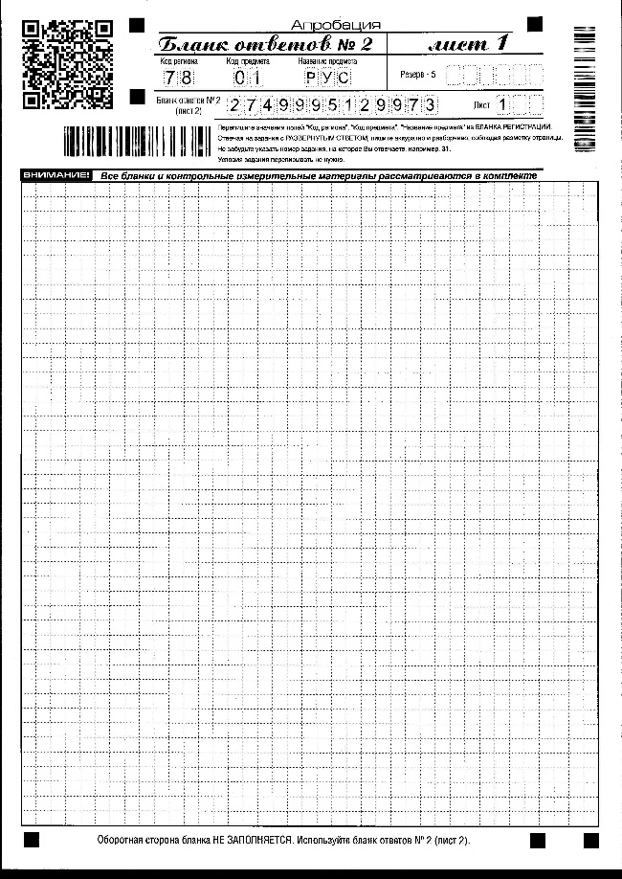
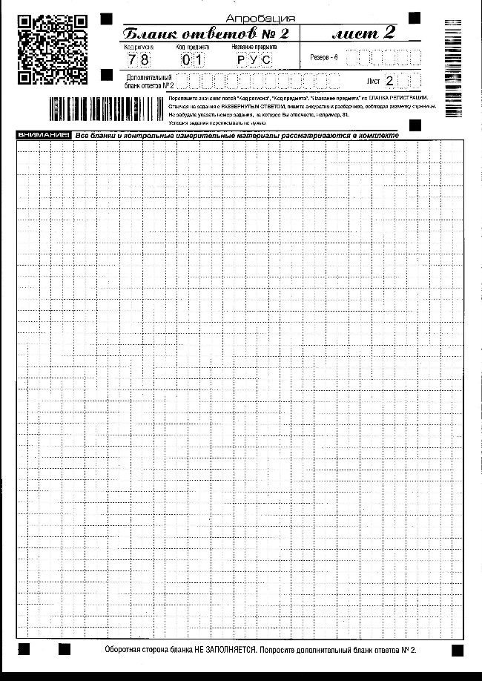
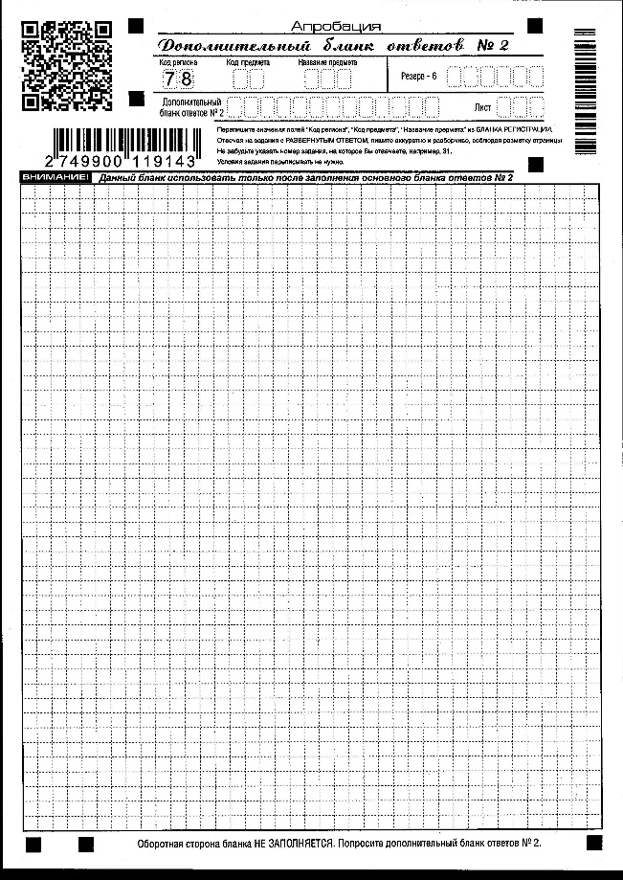
Выдача ДБО
Если участнику ВЫДАЕТСЯ ДБО, организатор переносит номер ДБО на лист 2 бланка ответов №2:
3
Вписываем номер ДБО на лист 2 бланка №2, указываем № листа на ДБО. Нумерация листов ДБО начинается с №3.
Номер листа 2 впечатан автоматически и связывает две страницы бланка №2 между собой

Slide 30
Завершение выполнения ЭР участниками экзамена и организации сбора ЭМ
Участники экзамена, досрочно завершившие выполнение ЭР, могут покинуть ППЭ, не дожидаясь завершения экзамена.
За 30 минут и за 5 минут до окончания выполнения ЭР сообщить участникам экзамена о скором завершении выполнения ЭР и напомнить о необходимости перенести ответы из черновиков и КИМ в бланки ЕГЭ.
Если в момент объявления какой-либо участник отсутствовал, то после его возвращения сделать объявление для него повторно.
За 5 минут до завершения экзамена спросить у участника с ОВЗ о его намерении продлить время экзамена, зафиксировать время продления на доске (в случае продления) и сообщить организатору вне аудитории о его решении для передачи информации в штаб.

Slide 31
Завершение выполнения ЭР участниками экзамена и организации сбора ЭМ
По истечении времени экзамена организатору в аудитории следует: в центре видимости камер видеонаблюдения объявить, что выполнение ЭР окончено;
попросить положить все ЭМ и черновики на край стола;
Собрать у участников экзамена: БР, БО № 1, БО № 2 (лист 1,2), ДБО; КИМ, включая контрольный лист; черновики;

Slide 32
Завершение выполнения ЭР участниками экзамена и организации сбора ЭМ
Ответственный организатор в аудитории также проверяет бланк ответов № 1 участника экзамена на наличие замены ошибочных ответов. В случае если участник экзамена осуществлял во время выполнения ЭР замену ошибочных ответов, организатору считает количество замен ошибочных ответов, в поле «Количество заполненных полей «Замена ошибочных ответов» ставит соответствующее цифровое значение, а также ставит подпись в специально отведенном месте.
В случае если участник экзамена не использовал поле «Замена ошибочных ответов на задания с кратким ответом», организатор в поле «Количество заполненных полей «Замена ошибочных ответов» ставит «Х» и подпись в специально отведенном месте

Slide 33
Бланк №1
12
1
23
31
13
3
3
ПОДПИСЬ
Х
ПОДПИСЬ

Slide 34
Завершение выполнения ЭР участниками экзамена и организации сбора ЭМ
Заполнить форму ППЭ-05-02, получив подписи у участников экзамена.
После того, как последний участник экзамена покинул аудиторию, проинформировать руководителя ППЭ (через организатора вне аудитории) о завершении выполнения ЭР в аудитории

Slide 35
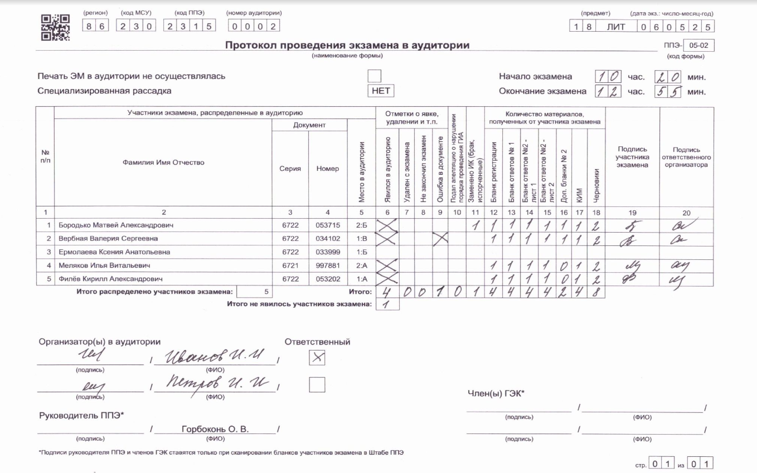

Slide 36
Завершение экзамена
Разместить на сканере материалы для сканирования. Рекомендуется:
сначала сканируем все БР, проверить количество отсканированных, сверить с фактическим количеством,
затем сканируем все БО № 1, БО № 2 (лист 1,2), ДБО сверить количество отсканированных форм с фактическим количеством,
сканируем аудиторные формы: ППЭ-05-02, ППЭ-12-04 МАШ, ППЭ-12-02 (при наличии).

Slide 37
Завершение экзамена
После завершения сканирования пригласить члена ГЭК и технического специалиста для подтверждения успешного сканирования и экспорта отсканированных в аудитории материалов.
Подписать протокол печати ЭМ, протокол сканирования.
Приступить к упаковке материалов.

Slide 38
Упаковка материалов в аудитории:

Slide 39
По завершении сбора и упаковки ЭМ в аудитории ответственный организатор в центре видимости камеры видеонаблюдения объявляет об окончании экзамена. После проведения сбора ЭМ и подписания протокола о проведении экзамена в аудитории (форма ППЭ-05-02) ответственный организатор на камеру видеонаблюдения громко объявляет все данные протокола, в том числе наименование предмета, количество участников экзамена в данной аудитории и количество ЭМ (использованных и неиспользованных), а также время подписания протокола. Ответственный организатор также демонстрирует на камеру
видеонаблюдения запечатанный ВДП с ЭМ участников экзамена.
Собрать все материалы проведение ЕГЭ и сообщить организатору вне аудитории о готовности сдачи материалов в штаб ППЭ.

Slide 40
Обратить внимание !!!
Не передвигать технику и столы в аудитории!
Если один организатор принимает материалы, второй наблюдает за порядком в аудитории!
Четко формулировать вопрос, по которому приглашают члена ГЭК или руководителя ППЭ
Соблюдать тишину и спокойствие, поддерживать доброжелательную обстановку!
02.06.2025 явиться в ППЭ в 07.45.

